Slide 1
PHÒNG GIÁO DỤC VÀ ĐÀO TẠO QUẬN LONG BIÊN
TRƯỜNG TIỂU HỌC ĐOÀN KẾT
CHÀO MỪNG CÁC CON ĐẾN VỚI MÔN TỰ NHIÊN VÀ XÃ HỘI 1
Bài 2: NGÔI NHÀ CỦA EM (tiết 1)
Giáo viên: Nguyễn Thu Thảo

Slide 2
MỤC TIÊU BÀI HỌC
Nói được địa chỉ nhà ở của mình.
Nêu được một số đặc điểm về nhà ở và quang cảnh xung quanh nhà ở.

Slide 4
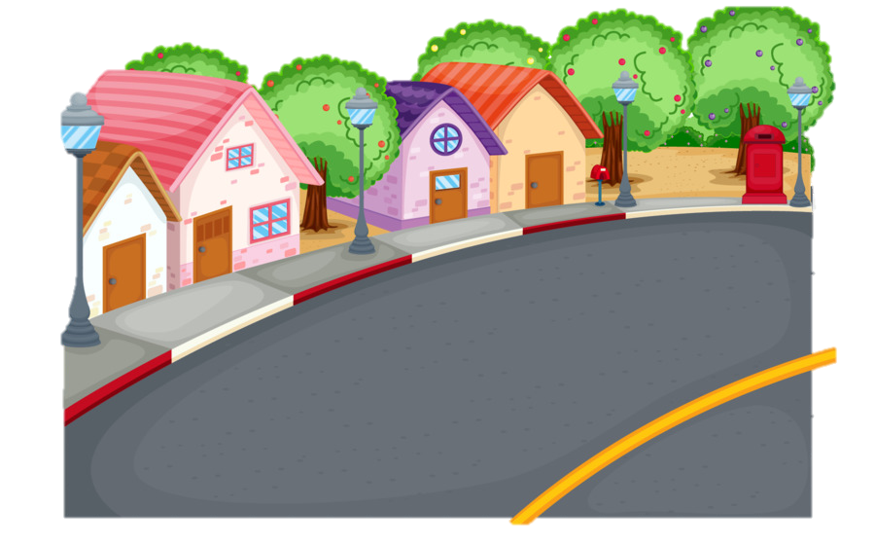
Địa chỉ nhà mình là…

Slide 5
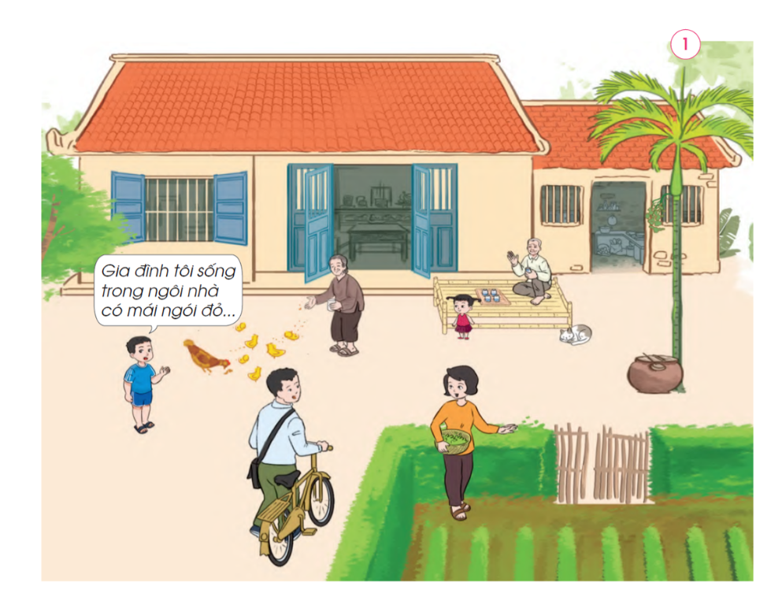
Hoạt động 1: Khám phá

Slide 6
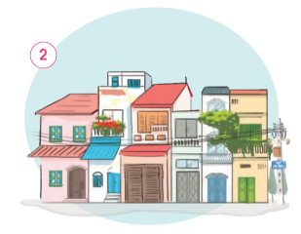
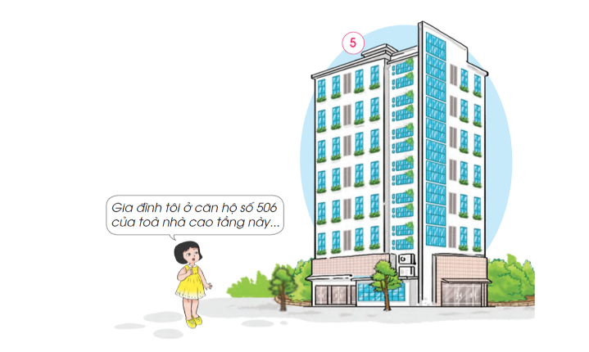
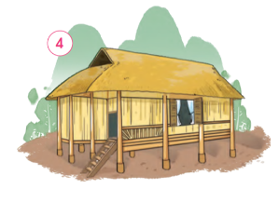

Slide 7
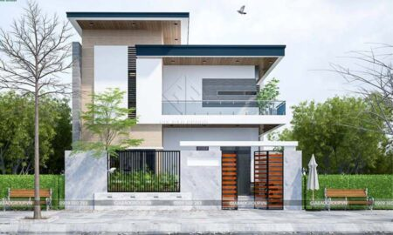
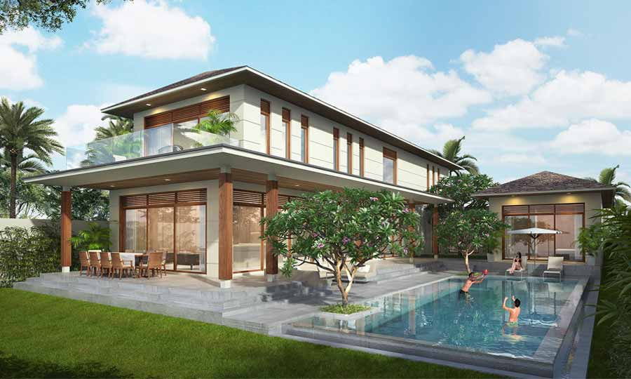
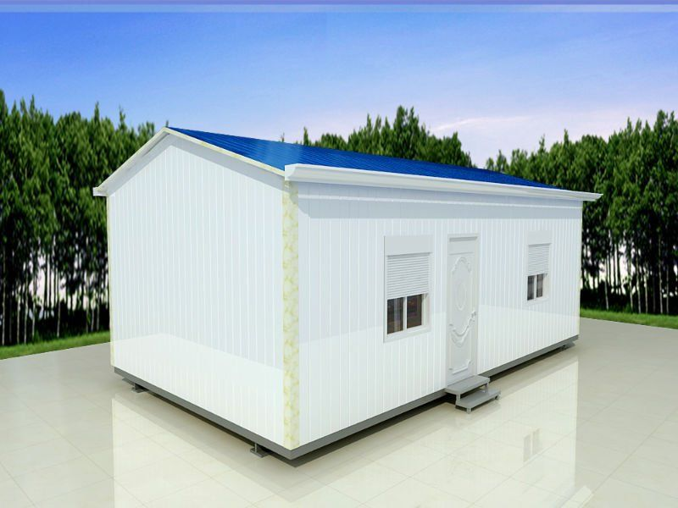
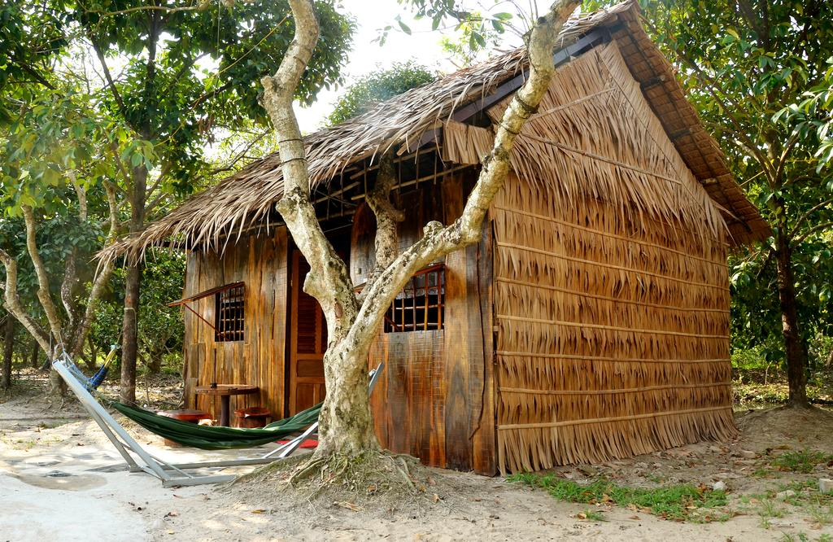

Slide 8
Hoạt động 2: Thực hành
Hãy giới thiệu về nhà ở và quang cảnh xung quanh nhà ở của bạn.

Slide 9
Một số gợi ý dành cho em
- Nhà của em nằm ở địa chỉ nào ?
- Nhà của em là nhà một tầng hay nhiều tầng hay căn hộ trong khu tập thể, chung cư,…. ?
- Xung quanh nhà em có những gì? ( vườn hoa, ao hồ, khu vui chơi trẻ em,…)

Slide 10
DẶN DÒ
Ghi nhớ địa chỉ nhà của mình.
Tự giới thiệu về nhà ở và quang cảnh xung quanh ngôi nhà của mình.

Slide 11
CHÀO TẠM BIỆT VÀ HẸN GẶP LẠI CÁC EM VÀO TIẾT HỌC SAU

